Slide 1
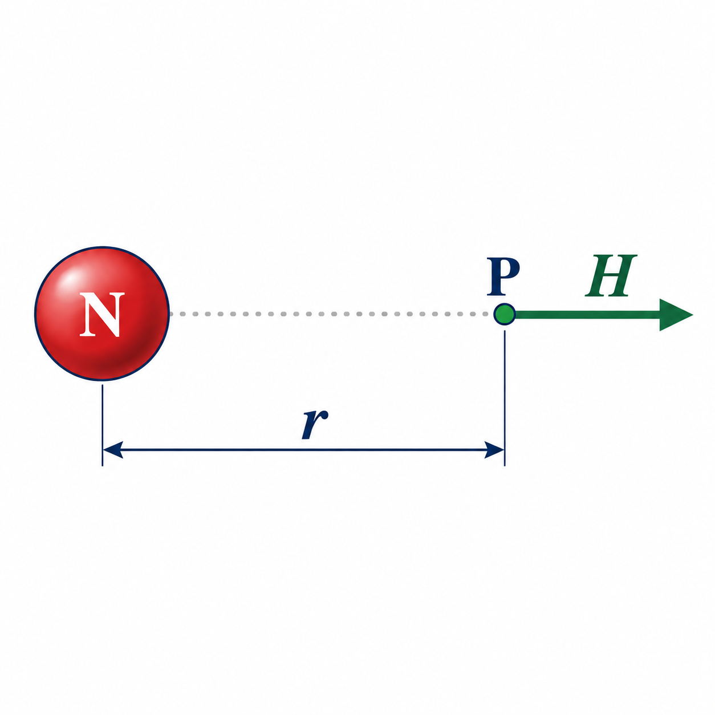
電気回路B
磁界の大きさと
磁極に働く力
例題３・問５・問６
教科書125ページ
単位換算 → 公式に代入 → 関数電卓で計算
01
Notes:
対象は添付PDF4ページ目の教科書125ページ、例題3・問5・問6。教科書124ページの式⑥と⑦を使う。生徒は関数電卓を使い、単位換算、公式への代入、電卓での計算の順に進める。係数や指数の手計算は扱わない。
出典：C:/Users/電気科ロボット工学実習室/OneDrive/デスクトップ/電気回路B教科書データ/電流と磁界_スキャン補正版.pdf
PDF4ページ目（教科書p.124の式⑥・⑦、p.125の例題3・問5・問6）。
模式図：OpenAI ImageGenで作成。

Slide 2
計算の前に
「磁界」と「力」の違い
H
その場所の磁界の大きさ
単位：A/m（アンペア毎メートル）
例題３・問５で求める
F
置いた磁極に働く力
単位：N（ニュートン）
最初に、求めるものが H か F かを確認する。
電気回路B 磁界の大きさ ／ 教科書 p.125
02
Notes:
Hはその場所の磁界の強さ（ここでは大きさ）、Fはそこに置いた磁極に働く力の大きさ。例題3・問5ではH、問6ではFを求める。mという文字は磁極の強さを表し、距離の単位m（メートル）と区別する。HとFを同じ量だと考えないよう、求める記号と単位をセットで確認する。
出典：C:/Users/電気科ロボット工学実習室/OneDrive/デスクトップ/電気回路B教科書データ/電流と磁界_スキャン補正版.pdf
PDF4ページ目（教科書p.124の式⑥・⑦、p.125の例題3・問5・問6）。

Slide 3
公式と記号
今回使う２つの公式
例題３・問５：空気中の磁界を求める
$H=6.33×{10}^{4}×\frac{m}{r^{2}}$
m：磁極の強さ［Wb］ r：距離［m］
問６：磁界の中で、磁極に働く力を求める
$F=mH$
距離 r は m にそろえる。r² は「r × r」。
電気回路B 磁界の大きさ ／ 教科書 p.125
03
Notes:
教科書124ページ式⑥：空気中で点磁極mから距離rの位置の磁界の大きさH=6.33×10^4×m/r²。式⑦：磁界H中に磁極mを置いたときF=mH。mは磁極の強さで単位Wb、rは距離で単位m。今回の数値はすべて正であり、大きさを計算する。例題3・問5のmは磁界をつくる磁極、問6のmは磁界の中に置く磁極。これらの役割の違いを必要に応じて説明する。
出典：C:/Users/電気科ロボット工学実習室/OneDrive/デスクトップ/電気回路B教科書データ/電流と磁界_スキャン補正版.pdf
PDF4ページ目（教科書p.124の式⑥・⑦、p.125の例題3・問5・問6）。

Slide 4
① 単位換算
単位換算は、cmを100で割る
1 m ＝ 100 cm
例題３
$10 \text{cm}=\frac{10}{100} \text{m}=0.10 \text{m}$
問５
$15 \text{cm}=\frac{15}{100} \text{m}=0.15 \text{m}$
今回の Wb と A/m の数値は、そのまま使う。
cm の数値を、そのまま公式に入れない。
電気回路B 磁界の大きさ ／ 教科書 p.125
04
Notes:
1 m=100 cm。例題3の10 cmは0.10 m、問5の15 cmは0.15 m。換算した距離を公式へ入れる。磁極の強さはすでにWb、磁界はA/mで与えられているので、今回の条件ではその数値をそのまま使う。0.10と0.1は同じ数。
出典：C:/Users/電気科ロボット工学実習室/OneDrive/デスクトップ/電気回路B教科書データ/電流と磁界_スキャン補正版.pdf
PDF4ページ目（教科書p.124の式⑥・⑦、p.125の例題3・問5・問6）。

Slide 5
電卓を使う準備
関数電卓での入力の確認
10の累乗は、電卓の科学表記の機能で入力
$5×{10}^{-6}$
×10ˣ・EXP などのキーを使う。
指数の −6 は、負の数として指定する。
分母は、かっこでまとめて２乗
÷ (0.15)²
キーの名前は機種で異なる。答えは最後に丸める。
電気回路B 磁界の大きさ ／ 教科書 p.125
05
Notes:
機種は指定されていないため、特定のキー順を固定しない。科学表記の入力キーは×10ˣ、EXPなど、負の指数の入力キーは(-)、±など機種によって異なる。EXP等のキー自体に×10の意味があるので重複して×10を入力しない。分母全体の括弧と距離の2乗を確認する。以下のスライドの電卓入力例は数式を横一列にしたものであり、機種固有の物理キー列ではない。
出典：C:/Users/電気科ロボット工学実習室/OneDrive/デスクトップ/電気回路B教科書データ/電流と磁界_スキャン補正版.pdf
PDF4ページ目（教科書p.124の式⑥・⑦、p.125の例題3・問5・問6）。

Slide 6
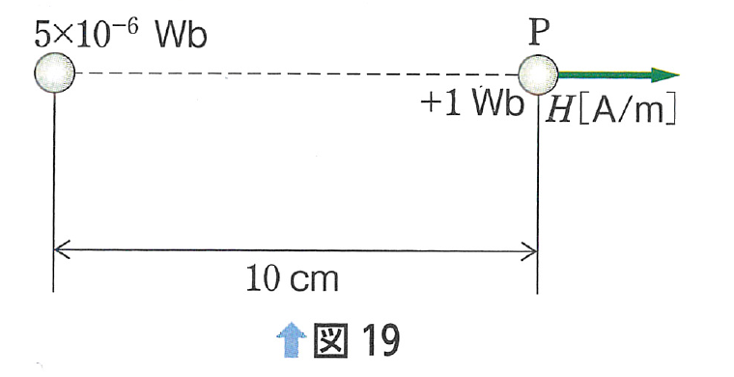
例題３ 条件と単位換算
例題３ 10 cm離れた点の磁界
求めるもの：H［A/m］
$m=5×{10}^{-6} \text{Wb}$
10 cm ＝ 0.10 m
換算した r ＝ 0.10 を使う。
m は、左側の磁極の強さ。
公式に入れる値は、m ＝ 5 × 10⁻⁶、r ＝ 0.10。
電気回路B 磁界の大きさ ／ 教科書 p.125
06
Notes:
原文：空気中で5×10^-6 Wbの磁極から10 cm離れた点Pの磁界の大きさH[A/m]を求める。図19は教材PDFから抜粋。点Pの+1 Wbは磁界の定義のための基準磁極であり、与えられた磁極の強さmとして代入するのは左側の5×10^-6 Wbである。r=10 cm=0.10 m。
出典：C:/Users/電気科ロボット工学実習室/OneDrive/デスクトップ/電気回路B教科書データ/電流と磁界_スキャン補正版.pdf
PDF4ページ目（教科書p.124の式⑥・⑦、p.125の例題3・問5・問6）。

Slide 7
例題３ ② 代入 ③ 電卓
例題３ 公式に代入して電卓で計算
$H=6.33×{10}^{4}×\frac{m}{r^{2}}$
$H=6.33×{10}^{4}×\frac{5×{10}^{-6}}{(0.10)^{2}}$
電卓に入れる式
(6.33 × 10⁴) × (5 × 10⁻⁶) ÷ (0.10)²
電卓表示 31.65 答え H ≒ 31.7 A/m
電気回路B 磁界の大きさ ／ 教科書 p.125
07
Notes:
公式H=6.33×10^4×m/r²に、m=5×10^-6とr=0.10を入れる。電卓表示は31.65、教科書に合わせて約31.7 A/mと答える。数の係数・指数の途中計算は示さず、括弧と2乗を確認して一度に計算する。線形の入力例でも分母は(0.10)^2とする。
出典：C:/Users/電気科ロボット工学実習室/OneDrive/デスクトップ/電気回路B教科書データ/電流と磁界_スキャン補正版.pdf
PDF4ページ目（教科書p.124の式⑥・⑦、p.125の例題3・問5・問6）。

Slide 8
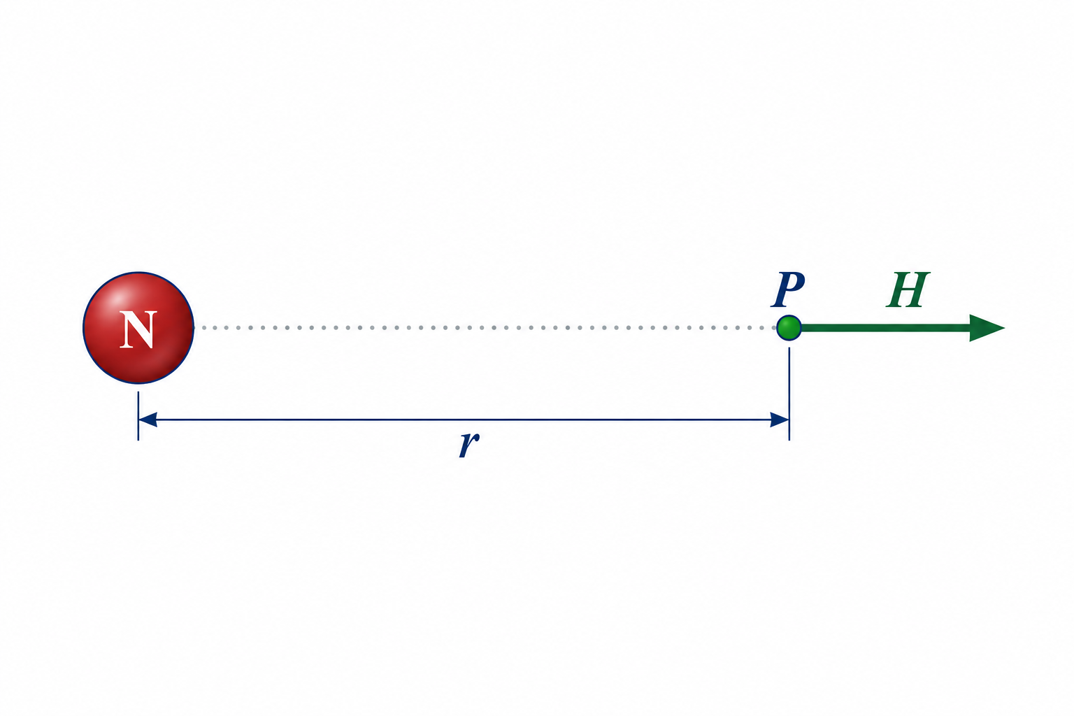
問５ 条件と単位換算
問５ 15 cm離れた点の磁界
求めるもの：H［A/m］
$m=2×{10}^{-6} \text{Wb}$
15 cm ＝ 0.15 m
換算した r ＝ 0.15 を使う。
例題３と同じ公式。変わるのは m と r の数値。
電気回路B 磁界の大きさ ／ 教科書 p.125
08
Notes:
原文：空気中でm=2×10^-6 Wbの磁極から15 cm離れた点の磁界の大きさHを求める。例題3と同じ公式を使う。15 cm=0.15 m。式へ入れるのは0.15であり、15や0.015ではない。ここで生徒が単位換算と代入を自分で書く時間を取れる。図がある場合は空気中の点磁極と点Pの模式図である。
出典：C:/Users/電気科ロボット工学実習室/OneDrive/デスクトップ/電気回路B教科書データ/電流と磁界_スキャン補正版.pdf
PDF4ページ目（教科書p.124の式⑥・⑦、p.125の例題3・問5・問6）。
模式図：OpenAI ImageGenで作成。

Slide 9
問５ ② 代入 ③ 電卓
問５ 公式に代入して電卓で計算
$H=6.33×{10}^{4}×\frac{m}{r^{2}}$
$H=6.33×{10}^{4}×\frac{2×{10}^{-6}}{(0.15)^{2}}$
電卓に入れる式
(6.33 × 10⁴) × (2 × 10⁻⁶) ÷ (0.15)²
電卓表示 5.626666… 答え H ≒ 5.63 A/m
電気回路B 磁界の大きさ ／ 教科書 p.125
09
Notes:
H=6.33×10^4×(2×10^-6)/(0.15)^2。電卓値は5.626666…であり、例題3と同様に3桁に丸めて約5.63 A/mとする。電卓に小数部の表示がどこまで出るかは機種で異なる。分母に0.15を入れ、必ず2乗する。係数や指数を個別に暗算する必要はない。
出典：C:/Users/電気科ロボット工学実習室/OneDrive/デスクトップ/電気回路B教科書データ/電流と磁界_スキャン補正版.pdf
PDF4ページ目（教科書p.124の式⑥・⑦、p.125の例題3・問5・問6）。

Slide 10
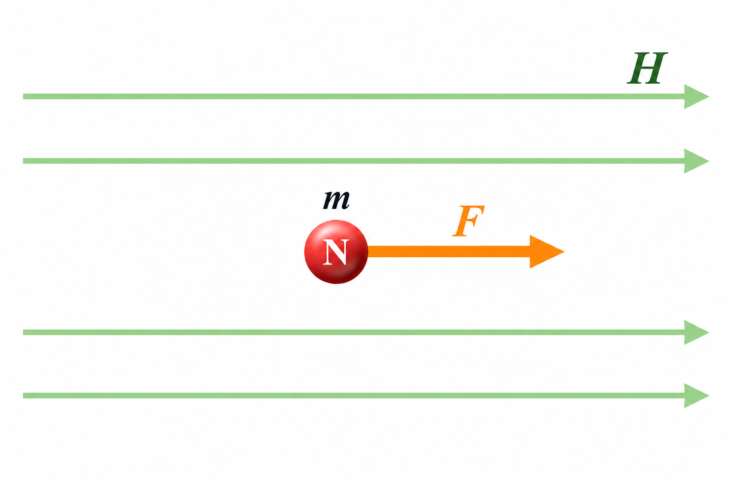
問６ 条件の確認
問６ 磁界の中で磁極が受ける力
求めるもの：F［N］
$H=6.5 \text{A/m}$
$m=4×{10}^{-3} \text{Wb}$
単位はそろっている。
今回は、磁界 H の値が問題文にある。F ＝ mH を使う。
電気回路B 磁界の大きさ ／ 教科書 p.125
10
Notes:
原文：磁界の大きさ6.5 A/mの磁界中に4×10^-3 Wbの磁極を置いたとき、この磁極に働く力Fを求める。今回はHがすでに与えられており、磁界をつくる別の磁極からの距離rを求める必要はない。図は正の磁極が磁界と同じ向きに力を受ける模式図。図の矢印の長さは力と磁界の数値の比を示すものではない。与えられた単位はそのまま計算に使用できる。
出典：C:/Users/電気科ロボット工学実習室/OneDrive/デスクトップ/電気回路B教科書データ/電流と磁界_スキャン補正版.pdf
PDF4ページ目（教科書p.124の式⑥・⑦、p.125の例題3・問5・問6）。
模式図：OpenAI ImageGenで作成。

Slide 11
問６ 式変形の説明
問６ H＝F÷m を、Fの式に直す
$H=\frac{F}{m}$
両辺に、同じ m をかける
$mH=\frac{F}{m}×m=F$
右辺は、m で割って m をかけるので F になる。
F ＝ mH 磁極の強さ × 磁界の大きさ
電気回路B 磁界の大きさ ／ 教科書 p.125
11
Notes:
磁界の定義H=F/mから力Fを求める式へ変形する。等式の両辺に同じmをかけるとmH=(F/m)×m。右辺はmで割ってmをかけるのでFとなる。mH=Fの左右を入れ替えてF=mH。数字の途中計算ではなく、求める文字を単独にする式変形を説明するスライド。今回はmは正で0ではない。
出典：C:/Users/電気科ロボット工学実習室/OneDrive/デスクトップ/電気回路B教科書データ/電流と磁界_スキャン補正版.pdf
PDF4ページ目（教科書p.124の式⑥・⑦、p.125の例題3・問5・問6）。

Slide 12
問６ ② 代入 ③ 電卓
問６ 公式に代入して電卓で計算
$F=mH$
$F=(4×{10}^{-3})×6.5$
電卓に入れる式
$(4×{10}^{-3})×6.5$
答え F ＝ 0.026 N ＝ 2.6 × 10⁻² N
電気回路B 磁界の大きさ ／ 教科書 p.125
12
Notes:
F=mHにm=4×10^-3 WbとH=6.5 A/mを入れる。F=(4×10^-3)×6.5=0.026 N=2.6×10^-2 N。単位換算は不要。小数表示と科学表記は同じ値を表すため、生徒の電卓がどちらの表示でも正しく読み取る。数の途中計算は示さない。
出典：C:/Users/電気科ロボット工学実習室/OneDrive/デスクトップ/電気回路B教科書データ/電流と磁界_スキャン補正版.pdf
PDF4ページ目（教科書p.124の式⑥・⑦、p.125の例題3・問5・問6）。

Slide 13
まとめ
３問の答えと、使う公式
問題 | 使う公式 | 答え
例題３ | H ＝ 6.33 × 10⁴ × m ÷ r² | 約31.7 A/m
問５ | H ＝ 6.33 × 10⁴ × m ÷ r² | 約5.63 A/m
問６ | F ＝ mH | 0.026 N
① 単位換算 ② 公式に代入 ③ 電卓で計算
磁界 H の単位は A/m。力 F の単位は N。
電気回路B 磁界の大きさ ／ 教科書 p.125
13
Notes:
例題3と問5は磁界Hを求め、問6は力Fを求める。まず単位換算、次に公式へ数値を代入、最後に関数電卓で計算して単位を添える。例題3は教科書に合わせて31.7 A/m、問5は同様に3桁で5.63 A/m、問6は0.026 N。HとFの単位を取り違えないよう確認する。
出典：C:/Users/電気科ロボット工学実習室/OneDrive/デスクトップ/電気回路B教科書データ/電流と磁界_スキャン補正版.pdf
PDF4ページ目（教科書p.124の式⑥・⑦、p.125の例題3・問5・問6）。

